Slide 1
Bài 11 File I/O
Module: BOOTCAMP NET CORE DEVELOPMENT

Slide 2
Kiểm tra bài trước
Hỏi và trao đổi về các khó khăn gặp phải trong bài “Exception handling"
Tóm tắt lại các phần đã học từ bài “Exception handling”
Notes:
Phần này có thể để học viên tự đọc. Nếu hướng dẫn thì tổ chức theo dạng thảo luận hỏi về những không hiểu sau khi nghe video.

Slide 3
Mục tiêu
Hiểu được File, và Stream
Nắm được các lớp thuộc System.IO
Hiểu được cách đọc ghi fie text
Hiểu được cách đọc ghi file nhị phân
Triển khai được đọc ghi file text
Triển khai được đọc ghi file binary

Slide 4
File và Stream, System IO
Một file là một tập hợp dữ liệu được lưu giữ trong một không gian trên ổ đĩa với một tên cụ thể và một đường dẫn thư mục. Khi một file được mở để đọc hoặc ghi, nó trở thành một stream.
Về cơ bản, stream là dãy các byte truyền qua trên đường dẫn(path). Có hai stream quan trọng: Input stream và Output stream. Input stream được sử dụng để đọc dữ liệu từ file (hoạt động read) và Output stream được sử dụng để ghi vào trong file (hoạt động write).
Không gian System.IO chứa các loại đối tượng cho phép đọc và ghi vào File và Stream Data và các loại cung cấp hỗ trợ File và Folder cơ bản.

Slide 5
System.IO
I/O Class | Miêu tả
BinaryReader | Đọc dữ liệu gốc (primitive data) từ một binary stream
BinaryWriter | Ghi dữ liệu gốc trong định dạng nhị phân
BufferedStream | Một nơi lưu giữ tạm thời cho một stream
Directory | Giúp ích trong việc thao tác một cấu trúc thư mục
DirectoryInfo | Được sử dụng để thực hiện các hoạt động trên các thư mục
DriveInfo | Cung cấp thông tin cho các Drive
File | Giúp ích trong việc thao tác các File
FileInfo | Được sử dụng để thực hiện các hoạt động trên các File
FileStream | Được sử dụng để đọc và ghi bất kỳ vị trí nào trong một File
MemoryStream | Được sử dụng để truy cập ngẫu nhiên tới stream được lưu giữ trong bộ nhớ
Path | Thực hiện các hoạt động trên thông tin path
StreamReader | Được sử dụng để đọc các ký tự từ một stream
StreamWriter | Được sử dụng để ghi các ký tự tới một stream
StringReader | Được sử dụng để đọc từ một string buffer
StringWriter | Được sử dụng để ghi vào một string buffer

Slide 6
File and Stream I/O
File và Stream I/o đề cập đến việc truyền dữ liệu giữa file và phương tiện lưu trữ
File là 1 tập hợp các byte được lưu trữ và đặt tên. Khi làm việc với File bạn sẽ làm việc với đường dẫn, thư mục, phương tiện lưu trữ, tên file, tên thư mục.
Các lớp liên quan đến File và Directory thông dụng:
File:
FileInfo:
Directory
DirectoryInfo
Path

Slide 7
File and Stream I/O
Stream là lớp trừu tượng, hỗ trợ việc đọc, ghi dữ liệu qua dạng bytes.
Stream bảo gồm 3 hoạt động nền tảng
Đọc: chuyển data từ stream đến 1 dạng data có cấu trúc
Writing: chuyển data từ data nguồn (có cấu trúc) thành dạng stream
Seeking: Truy vấn và di chuyển vị trí hiện tại trong 1 stream.
Các lớp stream thông dụng
FileStream: đọc và ghi 1 file
IsolatedStorageFileStream: đọc và ghi file trên cơ chế lưu trữ isolated (bộ nhớ riêng mỗi application được cấp phát khi chạy)
MemoryStream: đọc và ghi bộ nhớ
BufferedStream: Nâng cao hiệu suất đọc ghi file
NetworkStream: Đọc ghi file trên cơ chế network socket
PipeStream: Đọc ghi bất đống bồ trên cơ chế có tên là Pipe
CryptoStream: kết nối dữ liệu stream với các cơ chế mã hoá (cryptographic transformations)

Slide 8
File and Stream I/O
System.IO cung cấp các kiểu đọc, mã hoá ký tự từ stream hoặc ghi chúng vào stream. Streams được thiết kế để nhập xuất dữ liệu kiểu byte.
Các lớp đọc ghi cơ bản
BinaryReader and BinaryWriter – đọc và ghi dữ liệu nguyên thuỷ dạng binary.
StreamReader and StreamWriter – đọc và ghi ký tự và sử dụng mà hoá giá ký tự chuyển đổi sang dạng byte.
StringReader and StringWriter – Dùng để đọc ghi ký tự từ chuỗi.
TextReader and TextWriter – là đối tượng trừu tượng cho đọc và ghi ký từ và chuỗi, nhưng không phải là kiểu dữ liệu binary.

Slide 9
FileStream
Lớp FileStream trong System.IO namespace trong C# giúp đỡ trong việc đọc từ, ghi và đóng các File. Lớp này kế thừa từ lớp abstract là Stream.
Bạn có thể sử dụng phương thức Read, Write, CopyTo và Flush để thực hiện các tác vụ đồng bộ (synchronous), hoặc ReadAsync, WriteAsync, CopyToAsync and FlushAsync để thực hiện các tác vụ bất đồng bồ. Các tác vụ bất đồng bộ là tác vụ tương tác với file mà không ảnh hướng đến luồng xử lý chính (main thread)
Object
MarshalByRefObject
Stream
FileStream

Slide 10
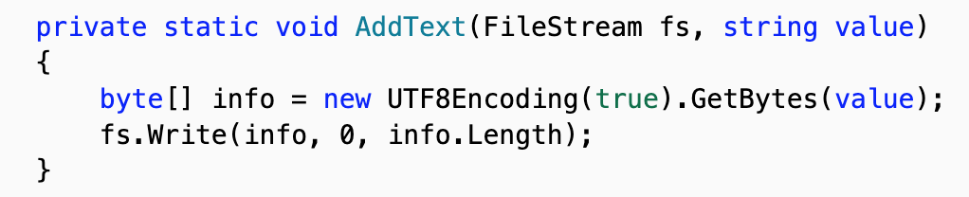
FileStream - Create file
//Create the file.
using (FileStream fs = File.Create(path))
{
AddText(fs, ”Welcome CodeGym ");
AddText(fs, "This is text inline,");
AddText(fs, "\r\nand this is on a new line");
AddText(fs, "\r\n\r\nThe following is a subset of characters:\r\n");
}

Slide 11
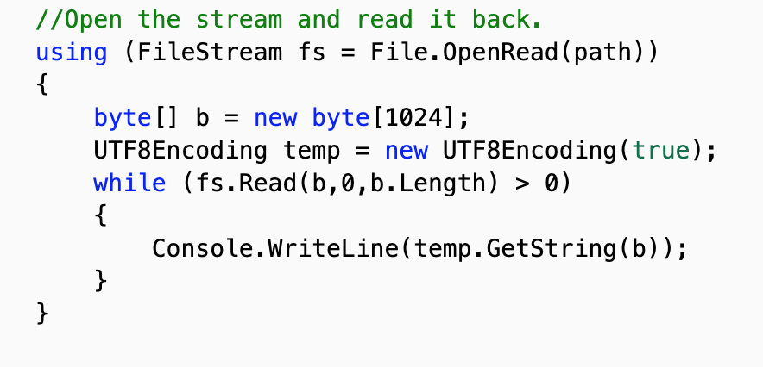
FileStream- Read file

Slide 12
BinaryReader
BinaryReader cung cấp phương thức đơn giản nhất để đọc dữ liệu nguyên thuỷ từ 1 stream.
Sử dụng BinaryReader cần tạo 1 đối tượng instance từ lớp BinaryReader
Chú ý: Khi kết thúc sử dụng cần giải phóng đối tượng (Dispose)
Object
BinaryReader
Implements
IDisposable

Slide 13
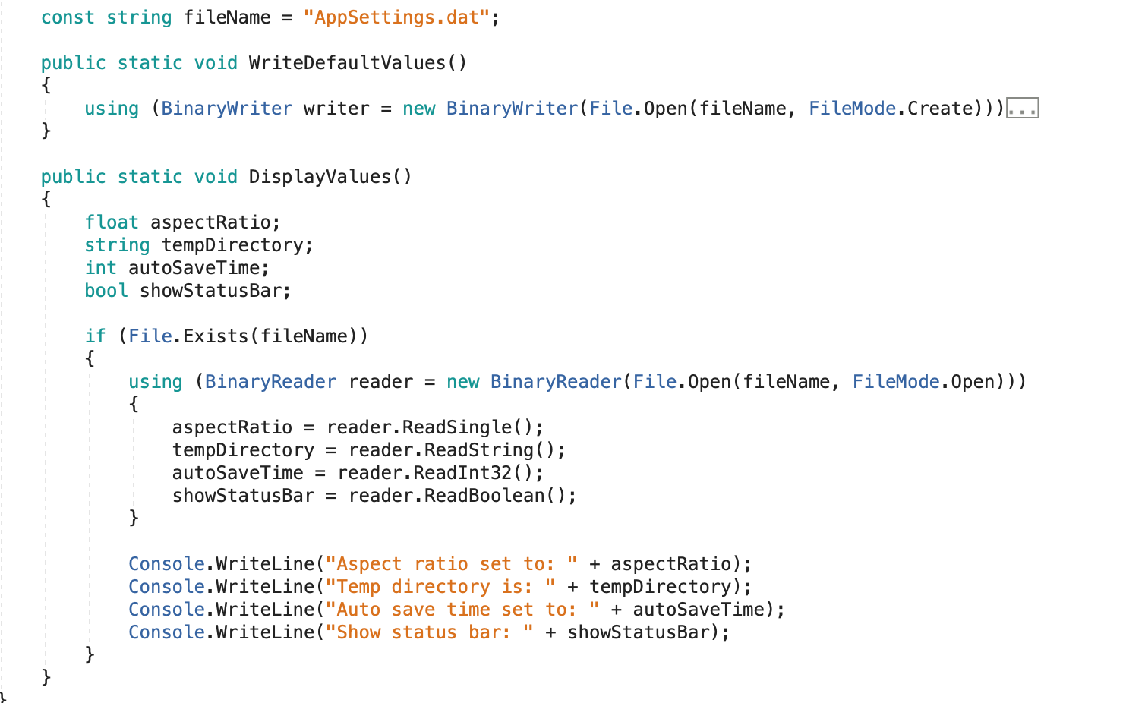
BinaryReader -Example

Slide 14
BinaryWriter
BinaryReader cung cấp phương thức đơn giản nhất để ghi dữ liệu binary vào stream, ghi chuỗi bằng cách encoding.
Sử dụng BinaryWriter cần tạo 1 đối tượng instance từ lớp BinaryReader
Chú ý: Khi kết thúc sử dụng cần giải phóng đối tượng (Dispose)
Object
BinaryWriter
Implements
IDisposable

Slide 15
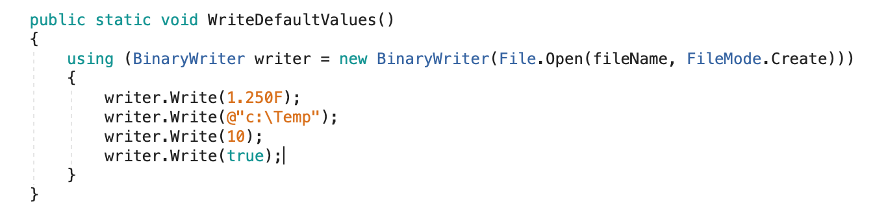
BinaryWriter -Example
Chú ý: Khi kết thúc sử dụng cần giải phóng đối tượng (Dispose)
Sử dụng try … catch hoặc từ khoá using để kiểm soát lỗi và dispose đối tượng đã tạo

Slide 16
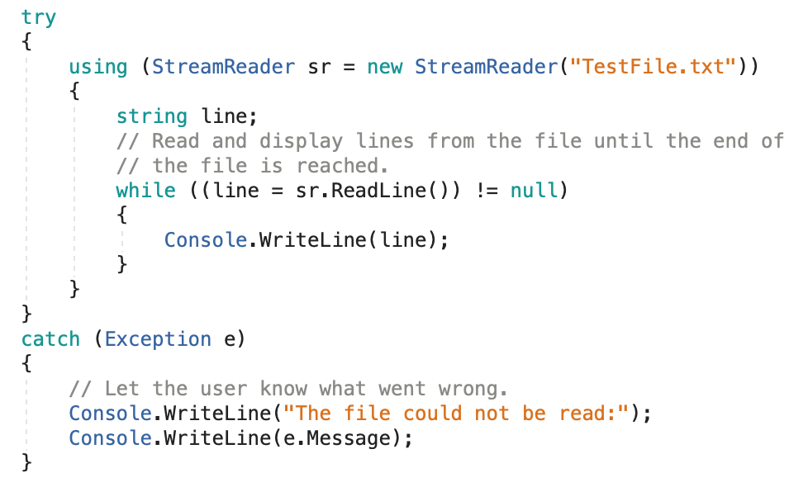
StreamReader
Kế thưà từ lớp abstract cơ sở là TextReader
Sử dụng StreamReader để đọc text từ 1 file.
Có 2 cơ chế đọc
Đọc đồng bộ: Read/ReadLine
Đọc bất đồng bộ: ReadAsync
Luôn sử dụng exception handling để kiểm soát tất cả các quá trình đọc file stream
Đọc file đồng bộ qua phương thức ReadLine()

Slide 17
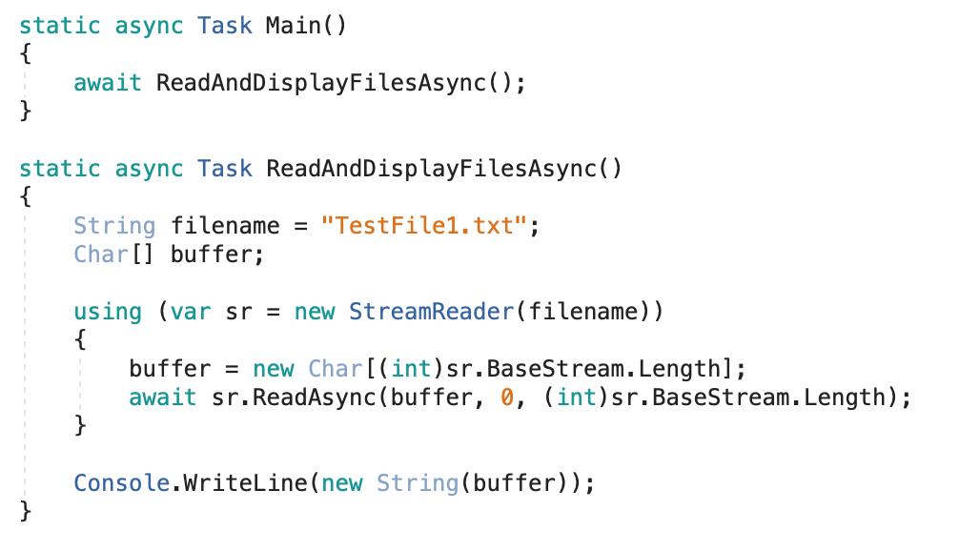
StreamReader
Đọc file bất đồng bộ qua phương thức ReadAsync ()

Slide 18
Mở và bổ sung dữ liệu vào 1 file log
Log là gì:
Là thao tác ghi nhận lại quá trình sử dụng phần mềm, ứng dụng của bạn. Các thao tác theo quy trình đều được ghi lại, hoặc các lỗi xuất hiện khi sử dụng hệ thống.
File Log là gì:
File log là file lưu trữ dữ liệu Log.
Thông thường là dữ liệu text,
Có các loại file Log sau
.info
.debug
.warn
.error
.fatal

Slide 19
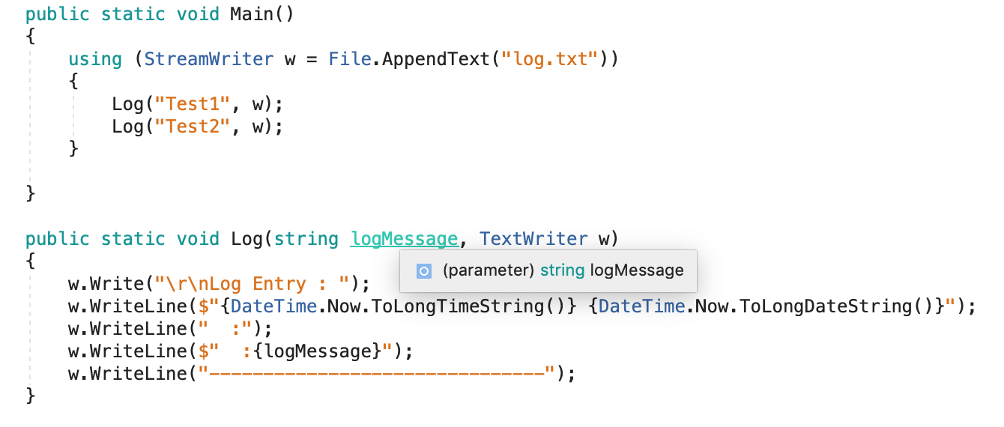
Mở và bổ sung dữ liệu vào 1 file log

